Slide 1
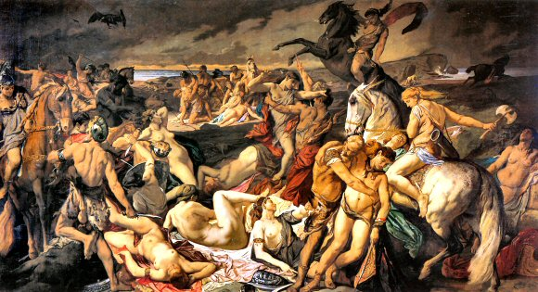
Dívčí válka od Dalimilovy kroniky po současnost

Slide 2
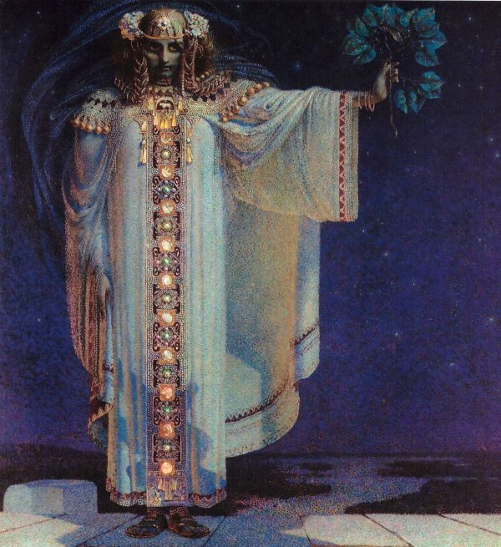
Pověst podle Aloise Jiráska
Čtyři části:
První část
Když Libuše odešla do návi…
nespokojenost žen
Vlasta
Přemyslův sen
Druhá část
Děvín
názor mužů

Slide 3
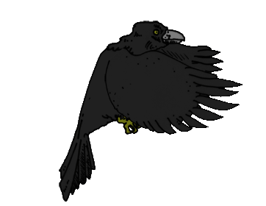
Vlasta:
„Dáme-li se přemoci,“ volala, „teprve se nám muži vysmějí. Za robotné budete a hůř, za otrokyně! Líp je třeba zahynouti nežli se jim dáti na milost. Protož na ně! Neživte nikoho, bijte každého, každého, ať je kdokoliv, ať bratr, ať otec.
300 mužů
Třetí část
Ctirad
havran
Šárka

Slide 4
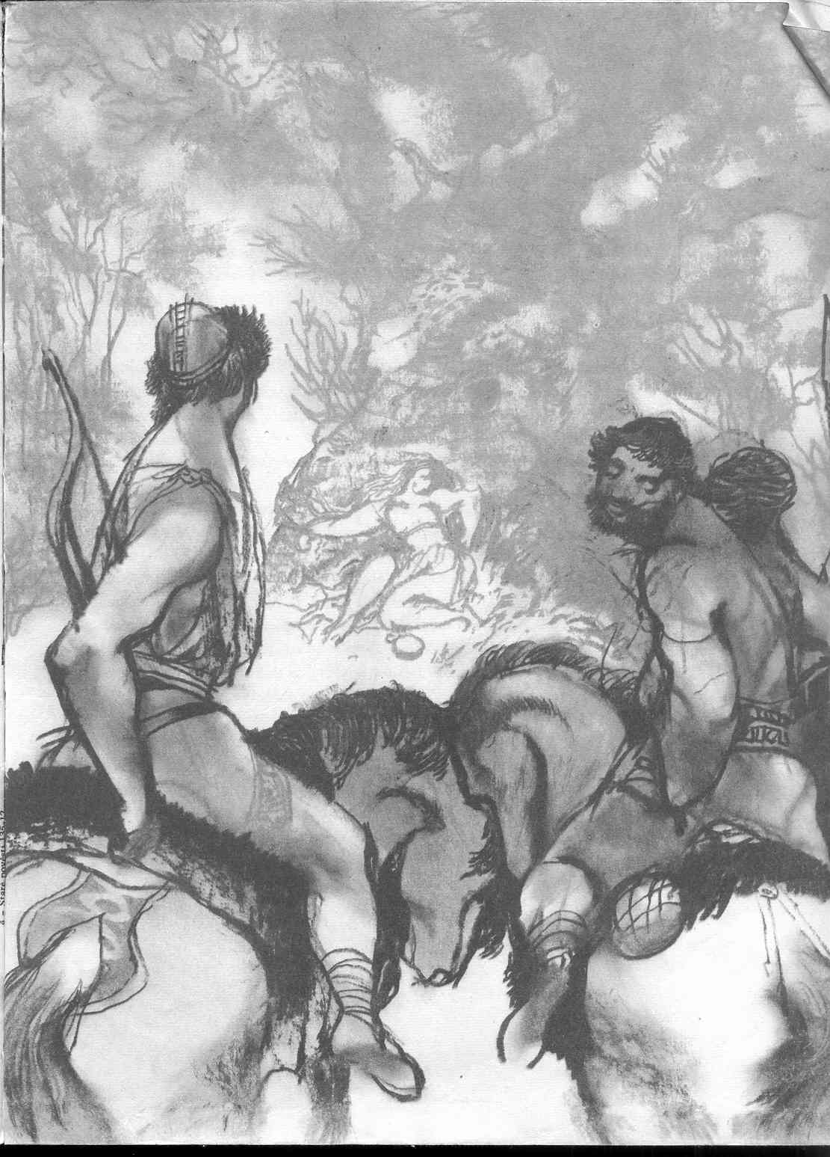
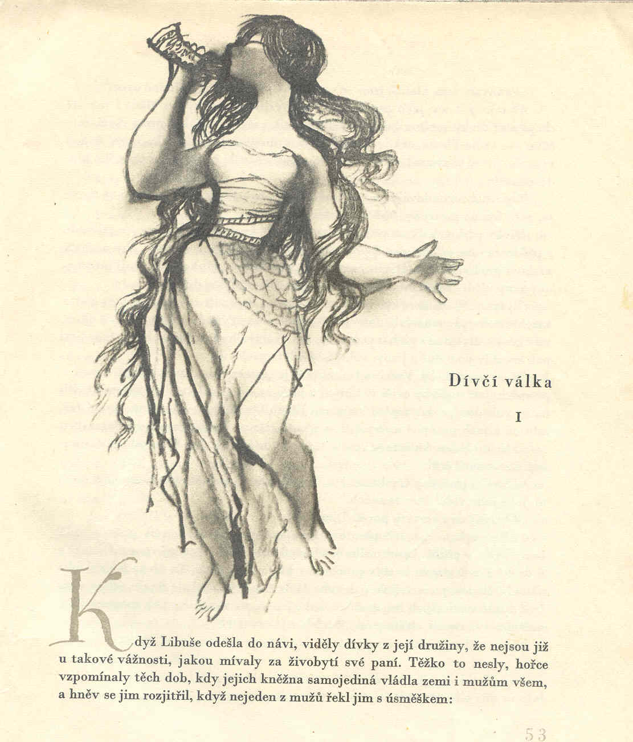

Slide 5
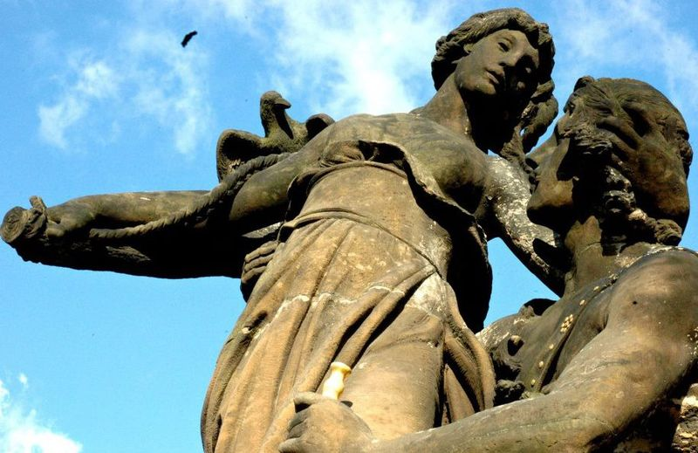

Slide 6
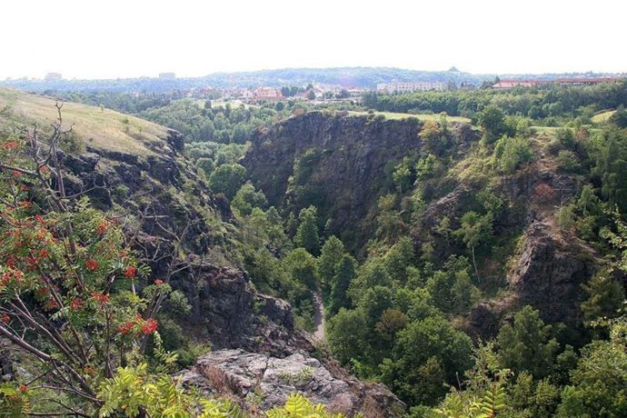

Slide 7
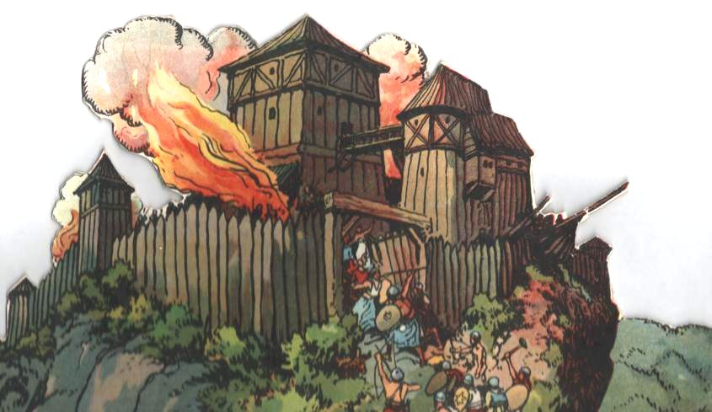
letní den
roh
https://www.youtube.com/watch?v=-8XjeAVsS7A
Čtvrtá část
Přemysl
boj a Vlastina smrt
konec Děvína

Slide 8
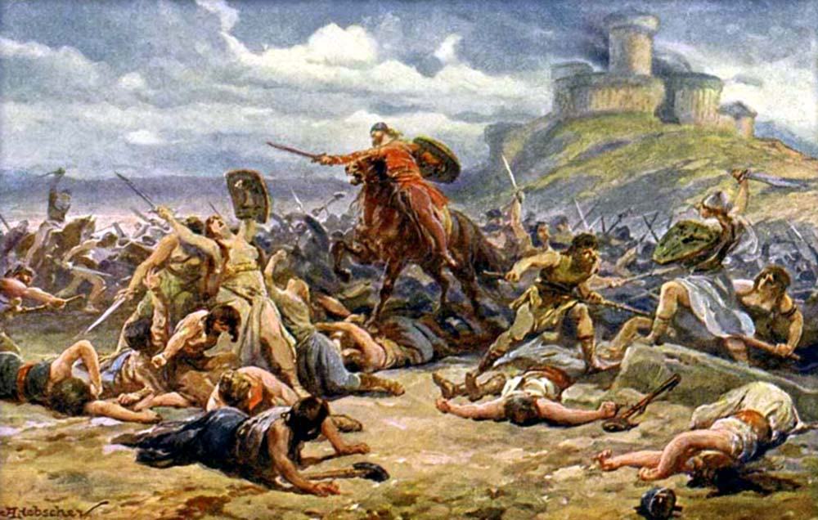

Slide 9
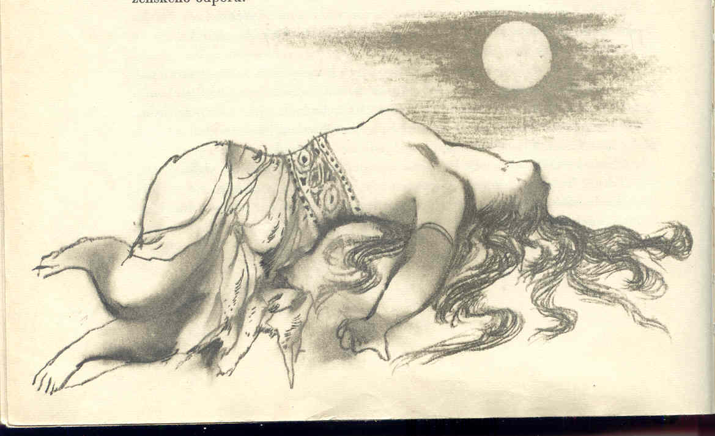

Slide 10
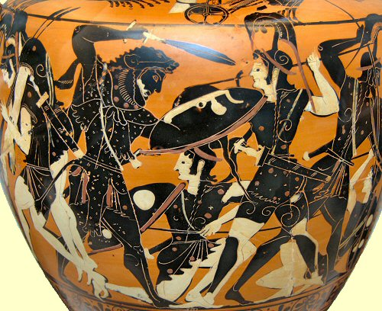
Dívčí válka v nejstarších kronikách

Slide 11
Chronica Boemorum
Kosmas, děkan pražské svatovítské kapituly
1119-1125
vliv na poznání českého raného středověku
ideologický záměr: v Kosmově případě především snaha ospravedlnit nárok Čechů na české území,
vysvětlit vznik instituce knížete
a vymezit důležitou roli, jakou v politice hraje velmožská vrstva.
Kosmas tak formuloval v podstatě patriotickou představu fungování státu.

Slide 12
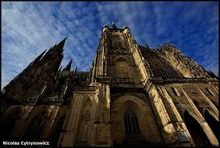
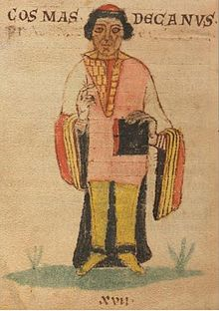
Kronika je rozdělena do tří knih; začíná stavbou babylonské věže a vznikem Čechů a chronologicky postupuje až do Kosmovy současnosti;
latinská rýmovaná próza

Slide 13

Dalimilova kronika
omyl pobělohorského dějepisce Tomáše Pešiny z Čechorodu (†1680)
Dalimil byl sečtělým básníkem s fabulačními schopnostmi a smyslem pro dramatičnost
česky
bezrozměrný, sdruženě rýmovaný verš

Slide 14
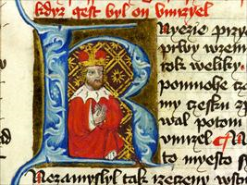
Kronika Přibíka Pulkavy z Radenína
český kronikář, spisovatel a farář
† 1380
Byl písařem pražského arcibiskupa a v letech 1373-1377 rektorem školy u sv. Jiljí v Praze.
Od roku 1378 byl farářem v Chudenicích.
Na přání Karla IV. přeložil Vita Caroli.
Nová kronika česká byla napsána na podnět Karla IV. latinsky; překlad do češtiny snad Přibíkem Pulkavou, ale velmi nepřesně
kronika byla mimořádně oblíbena

Slide 15
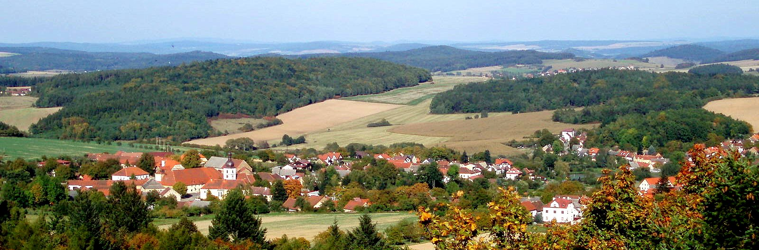

Slide 16
Pověst o Amazonkách
„lidová vzpomínka na dávný matriarchát“
Praotcem Amazonek byl bůh války Arés.
Národ bojovných žen sídlil na severním pobřeží Malé Asie pod Kavkazem a na území dnešního Krymu.
Antiopa a athénský král Théseus.
Poslední lítá řež mezi Amazonkami a Řeky se odehrála za Trójské války.
v polovině 16. století voják Gonzala Pisarra – podél toku největší jihoamerické řeky

Slide 17
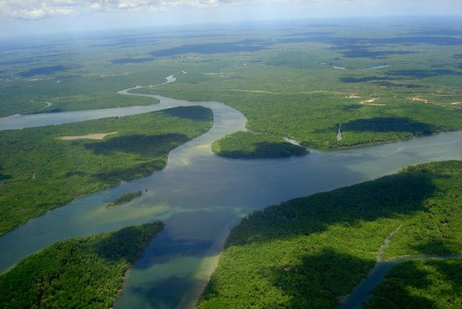
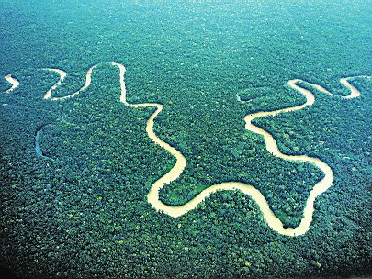
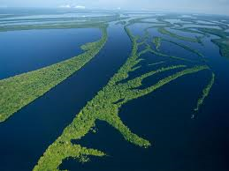
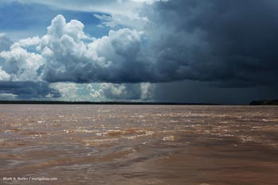

Slide 18
Zdroje pro středověké vzdělance
encyklopedie Isidora ze Sevilly († 636),
u Vergilia († 19 př. Kr.),
k jehož Aeneidě sepsal v 5. století Servius filologický komentář ohledně jmen a původu záhadně divokých žen.
Ústní tradice: o mužatkách žijících na opuštěných ostrovech nebo v přímořských baltských divočinách;
pověsti židovských kupců-cestovatelů;

Slide 19
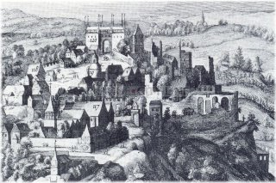
Kosmas: spojení se zvrácenými mravy a ženskou nadvládou v dějinách-mýtech vlastní země
Libušina smrt
dramatický rozvrat
amazonomachie x rodinné a společenské vztahy za vlády mužů
Děvín x Vyšehrad

Slide 20
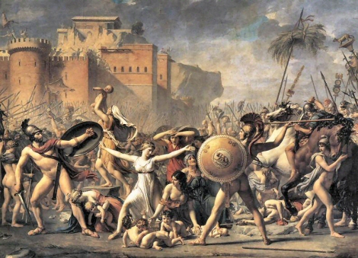
Únos Sabinek
Louis David

Slide 21
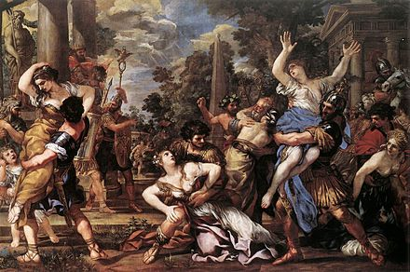
Pierre de Cortone

Slide 22
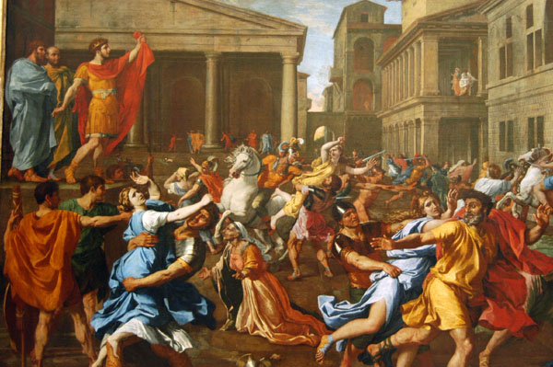
Nicolas Poussin

Slide 23
▬► obraz společných her na Děvíně v době příměří
každý z mužů unesl jednu dívku
vyvrácení Děvína
obnovená nadvláda mužů
▬►právo silnějšího
žena budiž podrobena muži

Slide 24
Dalimil:
mytická doba po smrti kněžny Libuše
zdramatizoval děj
zapamatovatelné české verše
nové podrobnosti: konflikty a postavy
Děvín x Vyšehrad
Vlasta x Přemysl
Šárka x Ctirad
Vlasta rozdělila úkoly: moudré, krásné a ostatní

Slide 25
Tradice amazonek: „budem jako amazonské panie,
[…] bi každá bratra i otcě svého, aby mohl sobě dobýti života pokojného…
Vlastin radikalismus x odpůrkyně
lest ▬►Šárka
Hudba
Symfonická báseň B. Smetany Šárka z cyklu Má vlast
opera Zd. Fibicha Šárka
opera L. Janáčka Šárka

Slide 26
Literatura
Jaroslav Vrchlický, epická báseň Šárka (1874)
Julius Zeyer, Vyšehrad
Miroslav Horníček, Jablko je vinno (1977)
Film
Československý animovaný loutkový film Staré pověsti české (1952) režiséra Jiřího Trnky.
Česko-americký historicko-fantastický snímek Kněžna Libuše (2009).

Slide 27
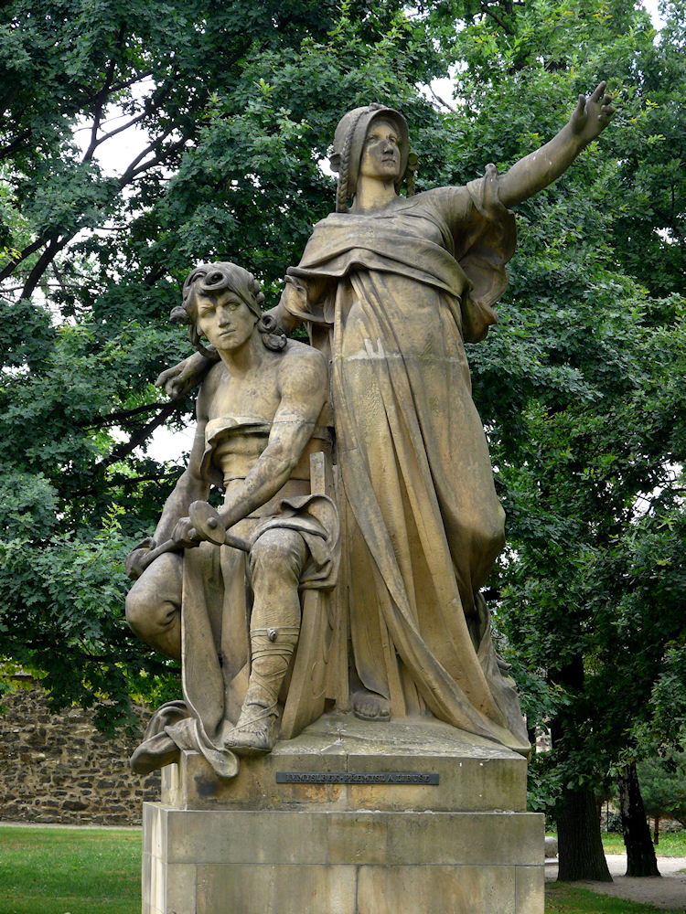
Josef Václav Myslbek sousoší Přemysl a Libuše, na Vyšehradě

Slide 28
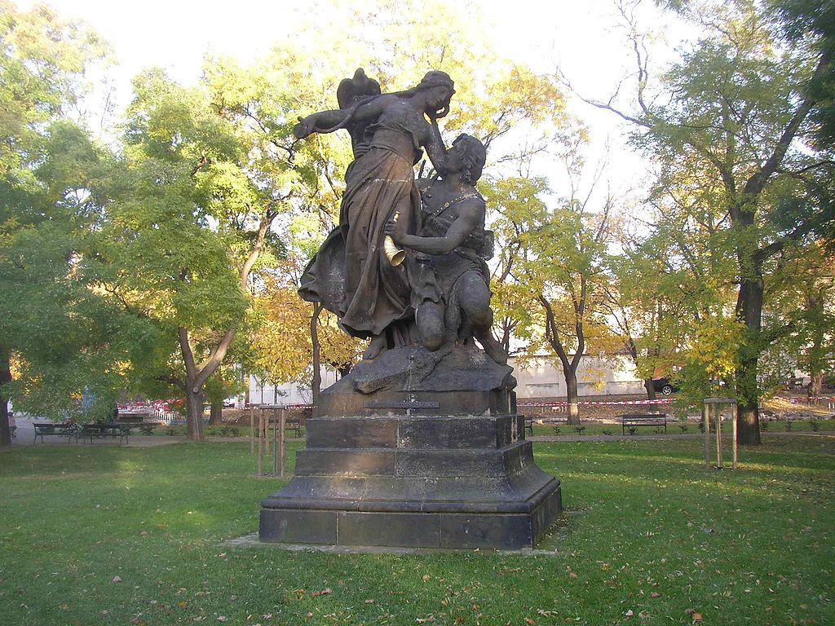
Josef Václav Myslbek, sousoší Ctirad a Šárka

Slide 29
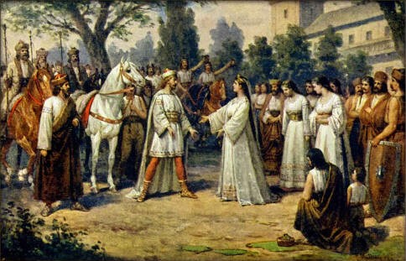
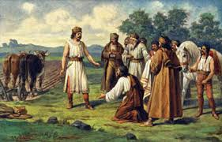
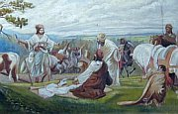
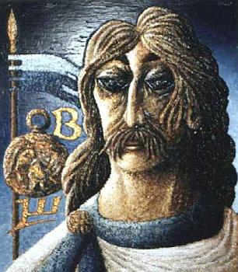
vyvrácení starých dobrých pořádků ▬►
zasloužená odplata (ale ne únos jako u Kosmy)
lest mužů
smrt Vlasty
boj na mostě
nastolení pořádku…

Slide 30
Přibík Pulkava z Radenína
vycházel z Dalimila
Vlasta vládla z pýchy
pannám připravila čarovný nápoj
▬► kouzla
Přemyslův sen o dívce a kalichu
nové postavy: Mladka, Hodka, Svatava, Vracka, Radka, Častava, Trstava (= Šárka)
dramatický popis lstí, které ženy použily
Ctiradova smrt a smích démonů
Vlastino nařízení o každém narozeném chlapci

Slide 31
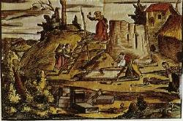
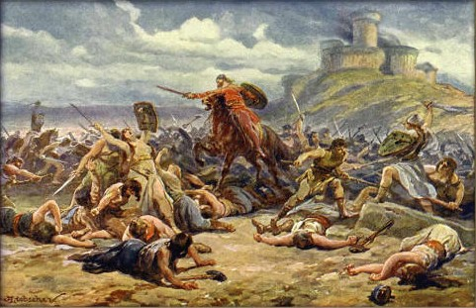
Přemyslova lest o podrobení se ženám
sedmiletá válka (význam čísel ve středověku)
příměs napětí, strachu a zábavy

Slide 32
Kosmas byl zakazován školskou tradicí
Dalimil oživil dávný příběh dynamikou dějů, citovostí a dramatičností
Pulkava vnášel do příběhu prvky tajemna a zázraků
Společný rys všech tří kronikářů:
odpor k ženské nadřazenosti
negativním příkladem zvýraznit tradiční roli jako matky a strážkyně rodiny

Slide 33
Dalimilova kronika
a její význam

Slide 34
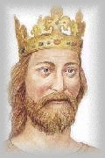
→ česká literatura
→ česká historie
→ národní hrdost
nejstarší česká kronika
4600 veršů
první editor Pavel Jašín – 106 kapitol
od potopy až po vládu Jana Lucembruského 1310-1346
vlivy: Kosmas
české legendy, vyprávění, pohádky, písně, zápisy v kronikách, vlastní zkušenosti

Slide 35
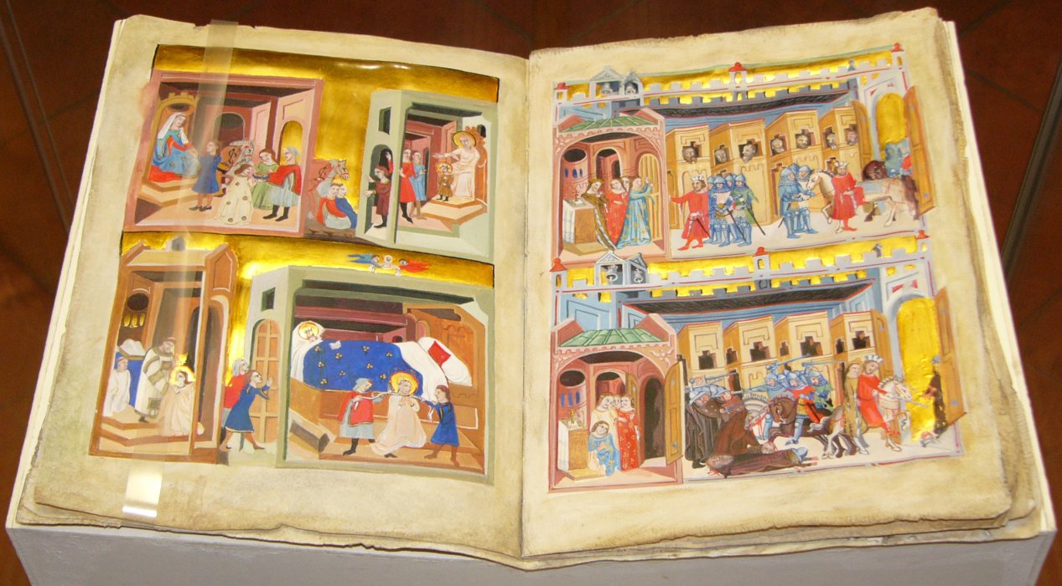
husitské války;
povstání českých stavů, Bílá hora;
národní obrození;
doba mezi dvěma světovými válkami;
druhá světová válka

Slide 36
Tajemství jména Dalimil
Václav Hájek z Libočan: kanovník z Boleslavi → Dalimil Meziříčský
Tomáš Pešina z Čechorodu
Bohuslav Balbín
jméno – fiktivní
snaha historiků o odhalení jména skutečného autora:
  panoš nebo autor placený šlechticem a žijící na jeho dvoře (Josef Dobrovský)
  vážený rytíř (František Palacký)
  rytíř řádu svatého Jana (Josef Jireček, Fratišek M. Bartoš)

Slide 37
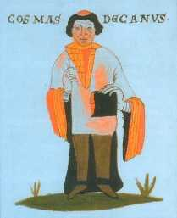
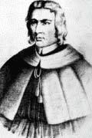
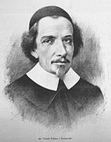
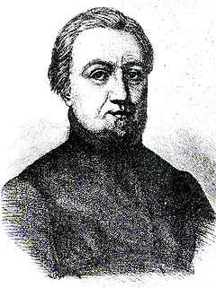
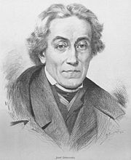
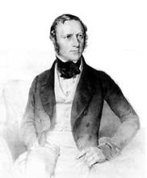
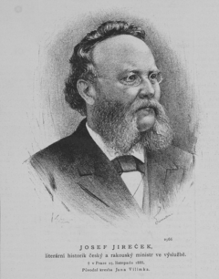
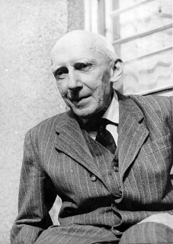

Slide 38
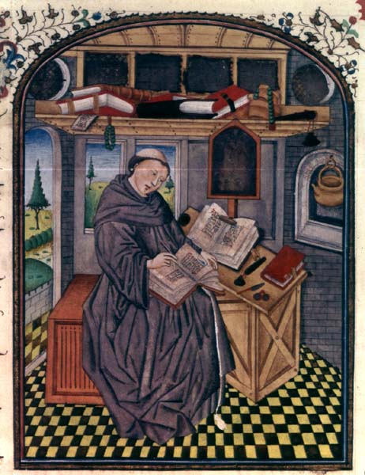
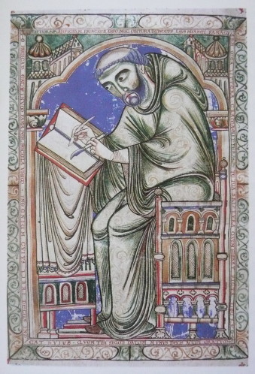
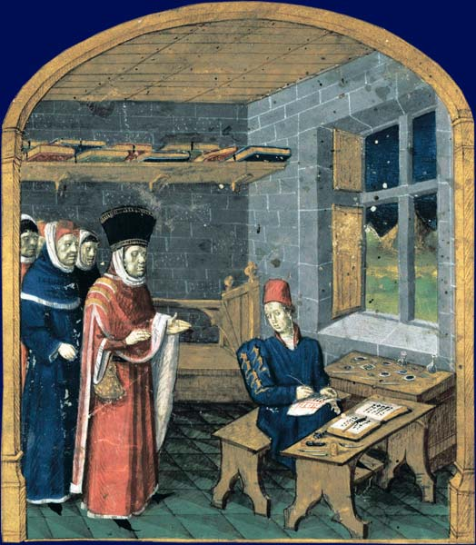
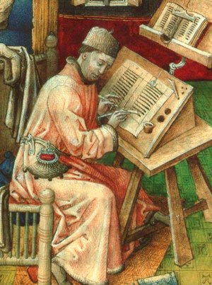
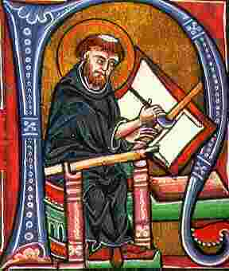
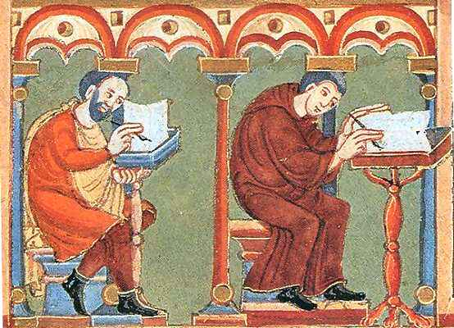
kněz
placený autor nebo zpěvák (Adolf Bachmann)
biskup Jan IV z Dražice (M. Očadlík)
kronikář František Pražský (František M. Bartoš)
osoby žijící v prostředí církevním nebo šlechtickém:
  Záviš ze Stružnice (Eduard Maur);
  Vojtĕch Ranĕk z Ježova (J. Rieger);
  Petr z Růže (Radko Šťastný);
  Jindřich z Varnsdorfu (Tomáš Edel).

Slide 39
„Dalimil“ – velmi vzdělaný a oduševnělý člověk
mluvil česky, latinsky a německy
výrazně protigermánský charakter
x přeložena do němčiny někdy v letech 1330-1346
Němci dobyvatelé a Němci spontánně integrovaní
někteří historikové byli přesvědčeni, že existoval i překlad Dalimilovy kroniky do latiny x
2005, NKP koupila od BNF vzácný zlomek latinského textu bohatě iluminovaného

Slide 40


Slide 41
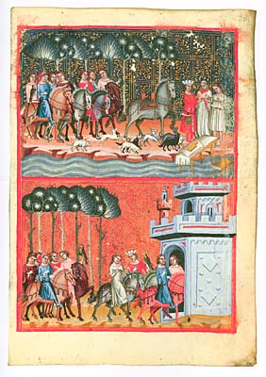
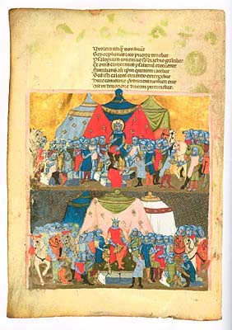

Slide 42
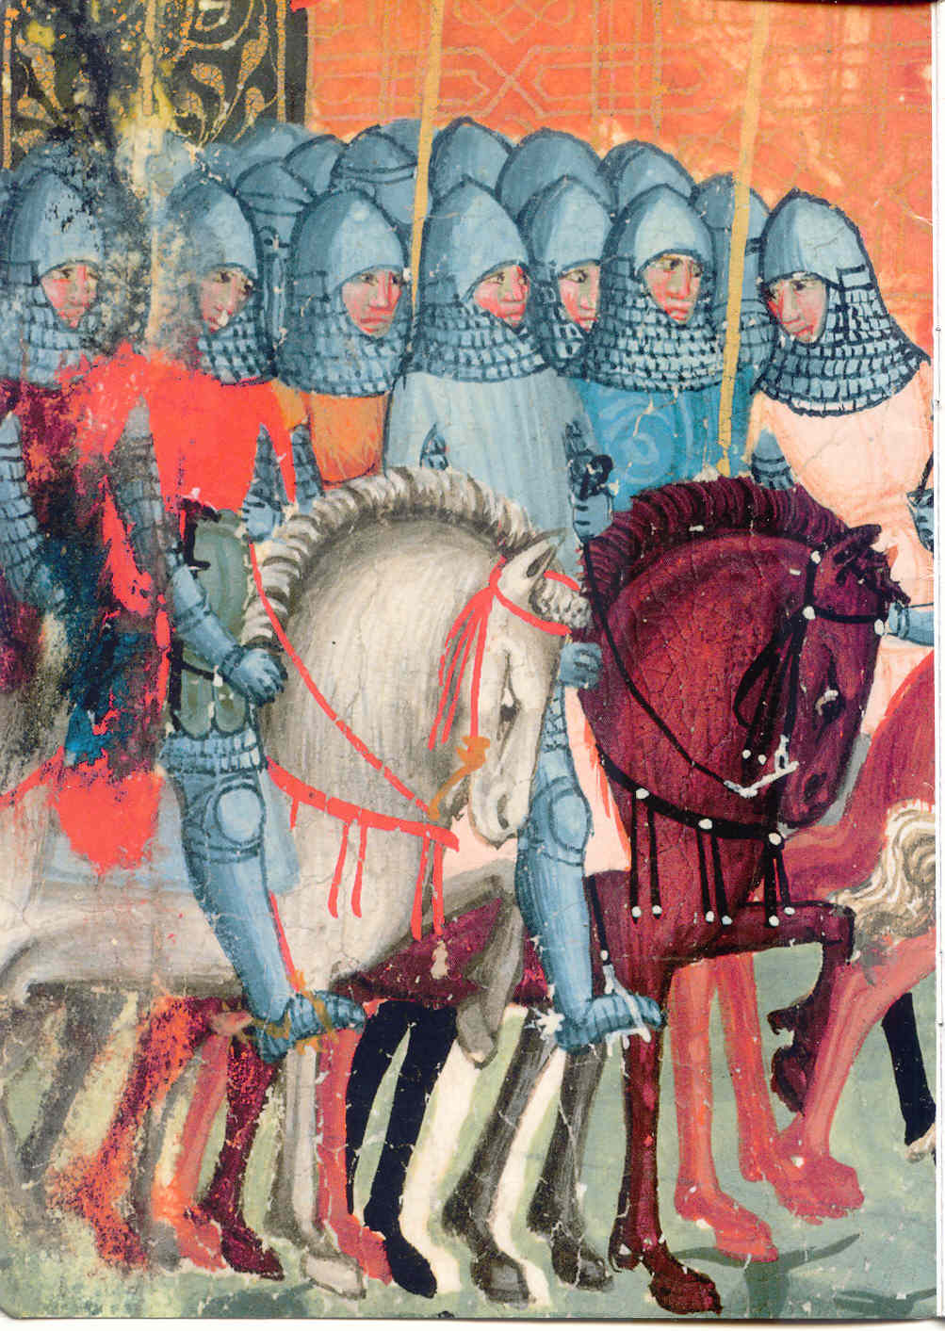



Slide 43


Slide 44
Protiněmecké zaměření?
12. století: čeští králové povolali Němce, aby tak zaplnili nedostatek pracovních sil a obdělávali půdu v pustých oblastech ▬►zvláštní výhody pro Němce;
rozmach dolů;
města založená ve 12. a 13. století jsou převážně německá;
Cheb, Loket, Trutnov, Broumov, Žitava, Kladsko, hraniční oblasti;
ekonomická moc německé menšiny postupně rostla ▬►
vliv na politiku
integrovaní Němci se považovali více za Čechy než Němce

Slide 45
privilegovaná pozice Němců, jejich převaha v některých městech a klášterech provokovala národní české povědomí;
1409 – hádky o charakter pražské univerzity – Kutnohorský dekret;
husitské války způsobily odchod Němců z některých měst, které se tak staly znovu českými: Žatec, Litoměřice, Ústí nad Labem, Trutnov, Broumov, Prachatice, Budějovice, Chomutov, Bílina
Němci zůstali hlavně na Moravě

Slide 46
v 15. století se český jazyk stal oficiálním jazykem místo latiny: na úřadech, u soudů, v diecézích;
nový příliv Němců po r. 1526 s nástupem Habsburků;
po Bílé hoře (1620) je němčina zrovnoprávněna s češtinou;
v 18. století se stává úředním jazykem němčina ve státních a královských úřadech a u soudů;
Marie Terezie a Josef II – významné reformy, ale současně sílící germanizace;
v průběhu 17.-19. století byla germanizována tato města: Žatec, Bílina, Lobosice, Úštěk, Horšův Týn, Budějovice, Stříbro, Chotěšov, Všeruby, Liberec, Rumburk, Šluknov, Frýdlant, Warnsdorf, Chomutov, Kadaň, Vrchlabí, Hostinné, Trutnov

Slide 47


Slide 48







Slide 49









Slide 50















Slide 52
ani sílící a silná germanizace nemohla přehlušit české národní vědomí;
Národní obrození od 70. let 18. století;
konec rakousko-uherské monarchie, vznik Československa;
Mnichovská zrada a druhá světová válka;

Slide 53
Dívčí válka v literární tradici

Slide 54


Slide 55


Slide 56


Slide 57


Slide 58


Slide 59


Slide 60
Václav Hájek z Libočan
Kronika, 1543
podklady: hlavně z Dalimila a z díla Mikuláše Konáše z Hodiškova, knihtiskaře žijícího v 16. stol.
detailní líčení dívčí války:
Vlastinu nevraživost proti Přemyslovi
snahu mužů o nadvládu nad ženami a jejich neustálé ostouzení a nevážnost
700 dívek
boj za svobodu a nadvládu nad muži

Slide 61
přidal několik významnějších žen:
moudrou Stratka, výmluvné Všemilu, Hrátku, Pětisílu, Budeslávku.
Hejtmankami Vlastina vojska byly největší bojovnice: Mladka, Svatava, Vratka, Radka, Častava a další.
Umělecké invence vzbuzovala postava Šárky, která nebyla ani chytrá, ani bojovná, ale velice krásná a lstivá,
Vlasta dříve po Ctiradovi toužila, avšak byla jim odmítnuta.

Slide 62
Hájek uvádí rok smrti Libuše 735
▬►éra vzbouření dívek pod vedením Vlastislavy.
posměšné řeči mužů: „Kde jest vaše paní, kteréž, jsme my se i vám klaněti musili: Hle, již jsú se ty vám věci nazpátek obrátily, neb vy na tento čas nemáte žádného příbytku ani obránce, ale jako ovce bludné sem i tam běháte.“
▬► vyprovokování Vlasty, do té doby vážené služebnici Libuše, svolala na Vidovli (letní sídlo) své družky, řekla jim, že Přemysl je tak zlý muž, že měl jenom strach před čárami Kazi, Tetky a Libuše

Slide 63
moudrá Stratka prohlásila o Libuši:
„Paní zajisté naše toho, kdož se jí líbíl, za manžela sobě volila a k tomu všecka země jí povoliti musila. Měvši jej za muže, proto její poctivost a svoboda nebyla umenšena. Zdaliž nevíme, že i Přemysla ona svou radou spravovala? Na tento čas bez pochyby že Přemysl i rod jeho budou sobě chtíti ženy voliti; protož, aby nám takové volení nebylo tudy odňato, vidí mi se za slušné, aby ty, Vlásto, poslala k Přemyslovi a já také pošli k Hynchvojovi, že tomu chceme, aby oni naši manželé byli.“

Slide 64


odpověď mužů
Motolův statek
▬► Přemyslův posel
tvrz Děvín naproti Libínu ▬► Vyšší hrad ▬►Vyšehrad

Slide 65
Prokop Šedivý (1764-1810)
1792
"České Amazonky aneb Děvčí boj v Čechách pod správou rekyně Vlasty"
Vlasta a Ctirad, (Přemyslova rada)
Radoj a Militka
Ctiradova krutá smrt, (srdce, kolo)
Vlasta zabita kopím Šťasoně na hradě Děvín
16 kapitol v próze

Slide 66
Na začátku: kněžna Libuši, která si volí za muže pána ze Stadic, Přemysla.
Po smrti Libuše měl vládu Kazi a Tetce x lid
▬►Přemysl.
Ten zapomněl na Libušiny služebnice, především na Vlastu, která si myslela, že postoupí na místo Libuše včetně lože s Přemyslem.
odmítnutí ▬► konflikt.
Vlasta zuřila a nedokázala odmítnutí přijmout.
Šedivý důvěryhodně líčí příběh a popisuje v dialozích detailně

Slide 67
Vlasta dívkám: Přemysl je statný muž a bude dělat vše proto, aby dívky žily v útlaku.
Ani Vratka, panna vyslaná Vlastou, nepořídila dobře u Přemysla, který vzkázal, aby si jiného manžela našla, že se mu prostě nelíbí.
Dívky přísahají na Vlastin meč, že její potupu pomstí.
Při Vlastě stojí nejsilnější dívky: Budeslávka, Krásobila, Hravka a Stratka …

Slide 68
Vlasta:
„Přísahám tu hanbu, kterouž nám učinil Přemysl, pomstíti ohněm a mečem, mozek ať vyschne v hnátek mých a ať ruka má jako shnilý oud upadne od mého těla, dříve než z ní vypustím meč svůj, aneb nevykonám uložené pomsty.“

Slide 69
V roce 1792 vyšel rytířský román Prokopa Šedivého "České Amazonky aneb Děvčí boj v Čechách pod správou rekyně Vlasty",
V 80. letech byla uváděna na českém divadle romanticky vlastenecká pětiaktová činohra Václava Thama "Vlasta a Šárka neb Dívčí boj u Prahy".

Slide 70
Šebestián Hněvkovský
(1770-1847)
Obě díla Hněvkovský zřejmě dobře znal.
oblíbené thema (také u německých spisovatelů) dodalo Hněvkovskému inspiraci - komický epos "o Vlastě, o půtkách a smíru českých děv".
R. 1795 v Puchmajerově prvém almanachu uveřejnil ukázku: první zpěv své epopeje "Děvčí boj".
Druhý zpěv vyšel pod týmž titulem teprve r. 1798 v třetí sbírce Puchmajerově, nazvané "Nové básně" a třetí r. 1802 v knize čtvrté.

Slide 71
Děvín – 1805, 2. vyd. 1829. Komický epos o dívčí válce zvané též „báseň směšnohrdinská o dvanácti zpěvích“.
V roce 1829 Hněvkovský epos nepříliš šťastně přepracoval na báseň „romantickohrdinskou o osmnácti zpěvích“
velká obliba
Hněvkovský si ze všech svých děl nejvíc cenil právě Děvína

Slide 72
Hněvkovský vypravoval o svém Děvínu,
"jak se mu lidé nazpaměť učili, když vyšel na světlo, a jak prý bylo se mu častěji usmáti, když šel o trhu v Klatovech po náměstí a domácí lidé po něm okazovali: "Vidíte, tohle je náš pan rada!" a jak cizí na to dokládali: "Ten, co ty kudrlinky píše?"
slečna z Hartigu, vnučka ministra Colloreda, přeložila druhý zpěv o Šárce a Běle do němčiny.

Slide 73
Vojtěch Nejedlý:
"Nebude-li se ta kniha líbiti, tedy jest konec s Čechy! Tať dle mého zdání rovná se všem cizozemským, ač nepřevyšuje-li jich. Jediný Ariosto, Voltaire a Wieland s Oberonem se mohou naproti postaviti. Jak v plánu, tak u vyvedení jest výborný. Kdo ho do ruky dostane, neodloží ho, až s ním hotov bude. Wielandovy verše jsou nejlíbeznější v němčině, a jaký to rozdíl mezi ním a Hněvkovským! Zde jest Ariostovi rovný."

Slide 74
„rytířský román“
3 příběhy velké lásky
Kasal a Bĕla,
Vlasta a Přemil
Šárka a Ctirad
nadšení všech druhů čtenářů:
  melancholické a dojemné příběhy
  zábava pro náročnější čtenáře
  konec není tragický
  6000 veršů rozdělených do 12 zpěvů, každý z nich do strof po 8 verších

Slide 75
http://texty.citanka.cz/hnevkovsky/dev1-12.html
Všickni cítili se býti šťastné.
Hle, v tom spatřilo se hradu roznícení!
Hořel ten hrad vesele a jasně,
nebylo tu vidět žádné zarmoucení;
valem dožírá již oheň střechu.
Zdi a věže, někdy mužům nebezpečné,
stojí hrdě, jak by pověst dívek věčně
hlásat měly v časích příštích Čečhů.

Slide 76



Slide 77




Václav Kliment Klicpera
(1792 – 1859)
Ženský boj
veselohra o třech jednáních
Šubert se o ní vyjádřil jako o méně zdařilé.
Hru napsal autor v roce 1827.
Děj se odehrává v Krkonoších u lesa ve 12. století.

Slide 78

Ženský boj
pohádkově romantická kompozice
soudce Storoh a jeho žena Božena. Dalšími účinkujícími jsou dívky, chlapci, staré ženy a muži, Krákonoš a čarodějka Lidomůra
kácený strom
spiknutí žen
příběh Slavoše a Libomíry

Slide 79


Josef Kajetán Tyl (1808 – 1856)
Nové Amazonky aneb Ženská vojna

Slide 80

Julius Zeyer (1841-1901)
Vyšehrad (1879)
Libuše,
Zelený vítěz,
Vlasta,
Ctirad,
Lumír

Slide 81
Palackého most
nárožní pilíře mostu: původně budky výběrčích mostného,
později sousoší Josefa Václava Myslbeka:
na novoměstském břehu to byla Libuše a Přemysl (1889-92) a Lumír a Píseň (1887-88),
na smíchovském Záboj a Slavoj (1892-95) a Ctirad se Šárkou (1897).
Při náletu na Prahu v r. 1945 byla sousoší silně poškozena.
Po opravě byla tři sousoší přemístěna na Vyšehrad, čtvrtému, nejsilněji poničenému sousoší Libuše a Přemysla, byla pořízena kopie, později umístěná tamtéž.

Slide 82


Slide 83


Slide 84


Slide 85


Slide 86


Jaroslav Vrchlický (1853-1912)
Báseň Šárka

Slide 87

Alois Jirásek (1851-1930)
Staré pověsti české (1894)

Slide 88


Dívčí válka v moderních adaptacích
František Ringo Čech, Dívčí válka (1999)
Jiří Černý, Pavel Zátka, Zdenĕk Adla a Jiří Kalousek, Obrazy z českých dějin (2007)
Lucie Seifertová, Dějiny udatného českého národa

Slide 89



Slide 90



Slide 91
Fr. Ringo Čech, Dívčí válka
Lekce 1 Podnebí
Lekce 2 Vzdělání a písemnictví
Lekce 3 Posel starých Slovanů
Lekce 4 Politický život
Lekce 5 Gastronomie a strava
Lekce 6 Láska a svatba, reprodukce starých Slovanů
Lekce 7 Amazonky
Lekce 8 Hudba
Lekce 9 Války a mimozemšťané

Slide 92






František Ringo Čech (1943)
https://www.youtube.com/watch?v=hVB7-ngA8_4

Slide 93



